Slide 1


Pagalbos mokiniui specialistų atestacija
švietimo pagalbos įstaigose
Audronė A. Razmantienė
Mokytojų ir pagalbos mokiniui specialistų skyriaus vedėja
Jurgita Bendoravičienė
Mokytojų ir pagalbos mokiniui specialistų skyriaus vyriausioji specialistė
2025-01-23

Slide 2



Esminiai atestacijos nuostatų reikalavimai (1)
Mokytojų ir pagalbos mokiniui specialistų (išskyrus psichologus) atestacijos nuostatai, patvirtinti Lietuvos Respublikos švietimo, mokslo ir sporto ministro 2008 m. lapkričio 24 d. įsakymu Nr. ISAK-3216 „Dėl Mokytojų ir pagalbos mokiniui specialistų (išskyrus psichologus) atestacijos nuostatų patvirtinimo“
Psichologų, teikiančių pagalbą mokiniui, atestacijos nuostatai, patvirtinti Lietuvos Respublikos švietimo, mokslo ir sporto ministro 2020 m. rugpjūčio 5 d. įsakymu Nr. V-1161 „Dėl Psichologų, teikiančių pagalbą mokiniui, atestacijos nuostatų patvirtinimo“
www.nsa.smm.lt

Slide 3
Esminiai atestacijos nuostatų reikalavimai (2)
Gali atestuotis:
specialisto kvalifikacinė kategorija įskaitoma vadovo įsakymu automatiškai turinčiam reikiamą išsilavinimą specialistui (6 punktas);
8, 9 ir 10 punktuose nurodyta, kokie minimalūs privalomi reikalavimai keliami specialistams, siekiantiems atitinkamos kvalifikacinės kategorijos;
18 p. nurodyta, kad ketinantis atestuotis specialistas komisijai pateikia prašymą jį įtraukti į atestacijos programą.
www.nsa.smm.lt

Slide 4
Esminiai atestacijos nuostatų reikalavimai (3)
Reikalavimai prašymui:
turėtų būti suderintas su švietimo pagalbos įstaigos vadovu (nes po atestacijos vadovas dalyvauja kvalifikacinės kategorijos įteisinimo procesuose, atlygio koeficientą taip pat koreguoja vadovas);
kadangi prašymo pagrindu rengiama atestacijos programa, NŠA svetainėje paskelbsime informaciją, kas prašyme turi būti nurodyta (nuorodą atsiųsime);
21 p. nurodyta, kokius dokumentus ne vėliau kaip 2 sav. iki atestacijos specialistas turi pateikti (tačiau su prašymu taip pat turi būti kai kas pateikta);
Kai sudaroma atestacijos programa, apie ją informuosime specialistus ir jų vadovus (paskelbti NŠA svetainėje dėl BDAR reikalavimų negalėsime);
28.3 papunktis – paskelbsime NŠA puslapyje atestacijos komisijos posėdžių grafiką.
www.nsa.smm.lt

Slide 5
Esminiai atestacijos nuostatų reikalavimai (4)
Po specialisto atestacijos atsiųsime komisijos sprendimus – jų pagrindu turėsite parengti įsakymus dėl atitinkamos kvalifikacinės kategorijos suteikimo specialistui.
Komisija konsultuoja atestacijos klausimais, apibendrinta informacija skelbiama NŠA svetainėje.
Atkreipiame dėmesį dėl galimos atitikties turimai kvalifikacinei kategorijai nustatymo procedūros. Ji galima, jei kiltų klausimų – skambinkite ar rašykite individualiai, patarsime.
www.nsa.smm.lt

Slide 6
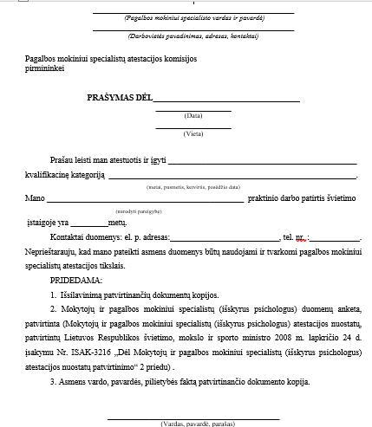
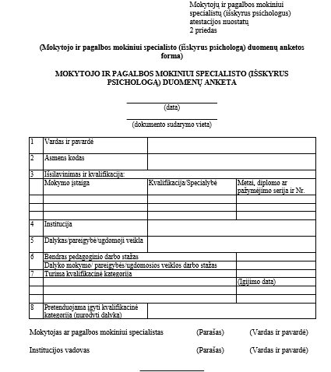
Prašymo atestuotis pateikimas (1)

Slide 7
Prašymo atestuotis pateikimas (2)
Pagalbos mokiniui specialistas tik prašymą atestuotis siunčia el. paštu:
info@nsa.smm.lt
Prašyme „pridedama“ siunčiamų dokumentų pavadinimai paliekami, nors nurodytu el. paštu (info@nsa.smm.lt) jie ir nesiunčiami (dėl konfidencialumo).
Pagalbos mokiniui specialistas prašymą atestuotis, bakalauro, magistro diplomų kopijas, užpildytą atestacijos nuostatų 2 priedą, vardo, pavardės, tautybės pakeitimo liudijimo kopiją siunčia adresu:
jurgita.bendoraviciene @nsa.smm.lt

Slide 8
Po prašymo atestuotis pateikimo
Po prašymo pateikimo nurodytais kontaktais pagalbos mokiniui specialistas iš atestacijos komisijos sekretorės (Jurgitos Bendoravičienės) gauna atsakymą (instrukciją), kaip ruoštis būsimai atestacijai.
Pagalbos mokiniui specialistas visais iškilusiais klausimais dėl atestacijos bendrauja su atestacijos komisijos sekretore Jurgita Bendoravičienė el. paštu arba telefonu:
jurgita.bendoraviciene @nsa.smm.lt;
+370 658 18 363.

Slide 9
Po prašymo atestuotis pateikimo (2)
Apie paskirtą pagalbos mokiniui specialisto praktinės veiklos vertintoją besiatestuojantis pagalbos mokiniui specialistas informuojamas ne anksčiau kaip prieš 6 mėnesius, bet ne vėliau kaip prieš 2 mėnesius iki atestacijos proceso pradžios.
Informacija apie paskirtą vertintoją pagalbos mokiniui specialistui pateikiama jo nurodytu el. paštu.
Įstaiga, kurioje vyksta pagalbos mokiniui specialisto vertinimas, gauna delegavimo raštą su paskirto vertintojo tel. nr., el. paštu ir kita informacija ir su juo susisiekia dėl vertinimo organizavimo.
Nacionalinė švietimo agentūra atsiskaito su paskirtu vertintoju už vertinimo procedūras, tačiau maitinimo, pavėžėjimo išlaidų nekompensuoja.

Slide 10

Laukiame klausimų ☺
Kontaktai: +370 623 16911,
El.p. Audrone.Razmantiene@nsa.smm.lt
K. Kalinausko g. 7, Vilnius, LT-03106

